Slide 1

CHECKOUT: PAGAMENTOS & CRIAÇÃO DE PEDIDO
Equipe: Fabiano Paiva, Marcos Cézar e Paulo Henrique
Professor: Alison Melo

Slide 2
Por que esse fluxo é crítico para o negócio da Loja QA?
Contexto do Módulo
PIX com desconto e cartão são opções de pagamento. Pedido criado precisa
corresponder aos itens comprados e reduzir o estoque. Erros nesse fluxo
podem cobrar valores errados ou vender mais unidades do que existem.

Slide 3
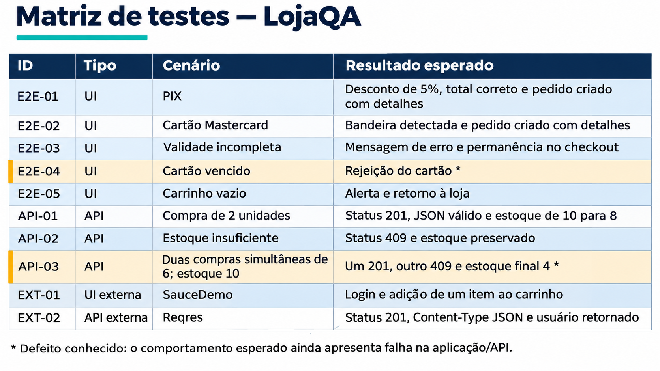
Matriz de Testes
Tabela com ID, Cenário, Tipo (E2E vs API) e Resultado Esperado.

Slide 4
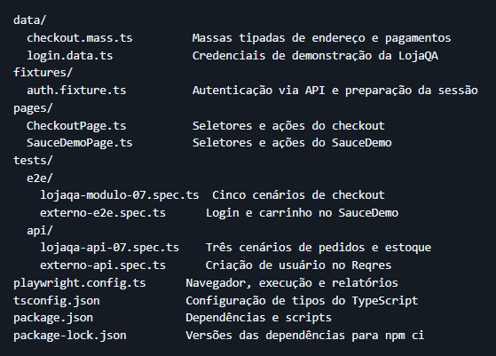
Arquitetura da Solução
Explicação da estrutura de pastas, Page Objects e fixtures.

Slide 5
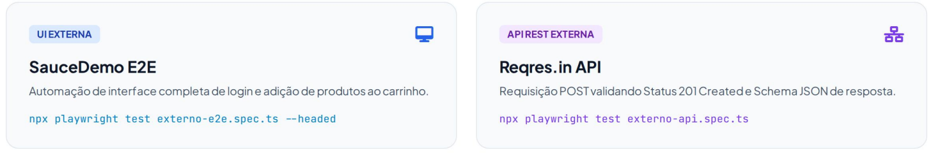
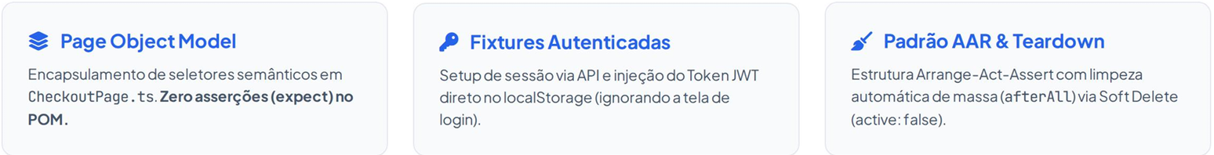
O que foi utilizado

Slide 6
Execução dos testes

Slide 7
Lições aprendidas
Boas Práticas Adotadas
  Zero uso do waitForTimeout arbitrário
  Uso estrito de seletores semânticos e locators
  Separação total da massa em arquivos tipados
https://github.com/marcoscezar19/lojaqa-automacao-banca/tree/main

